Slide 1
强化学习基础 5.无模型预测 5.6 时序差分预测 (Temporal-Difference Prediction)
吴贺俊
中山大学

Slide 2
学习内容
理解时序差分学习---Temporal-difference（TD）learning
掌握简单的TD预测算法

Slide 3
TD的特点及其与MC的相似之处
TD和MC方法都直接从经验中学习
TD和MC都是无模型的：不了解MDP转换/奖励
TD和MC都是基于概率思想：TD 采用迭代猜测的方法，它一个接着一个的猜测，试图接近事实；MC通过采样平均的途径去近似描述事实

Slide 4
TD 与 MC 区别：关键在终止态的输出
需要等待终止态输出吗？
TD可以在知道最终结果之前学习，它在每一步之后在线学习
MC必须等到终止态后才能知道计算总收益，它根据总收益才能选择最佳策略
可以在不完整的动作序列中学习吗？
TD可以从不完整的序列中学习，MC只能从完整序列中学习
TD在持续（无终止态）环境中可以工作，MC仅适用于有终止态的环境

Slide 5
TD预测原理
MC预测：

Slide 6
Tabular TD算法
最简单的TD：Tabular TD(0) for estimating $v_{π}$

Slide 7
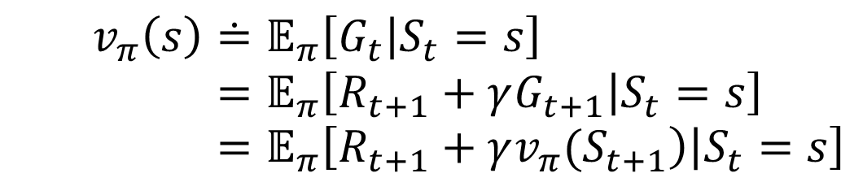
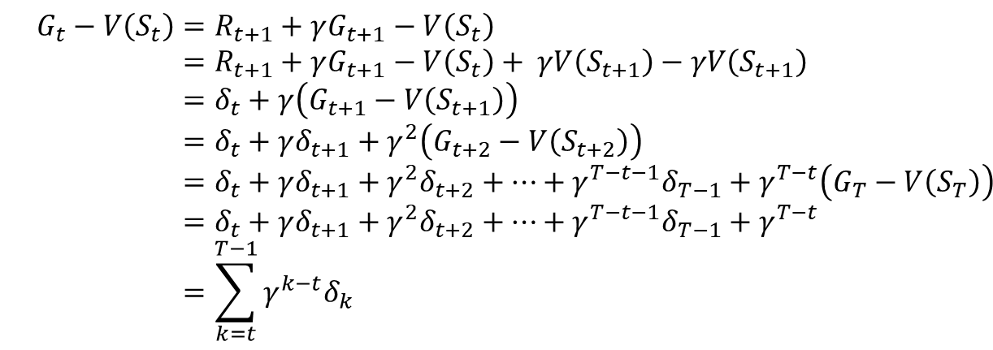

TD、MC、DP
$$v_{π}\left(s\right)≐𝔼_{π}\left[G_{t} | S_{t}=s\right]=𝔼_{π}\left[R_{t+1}+γG_{t+1} | S_{t}=s\right]=𝔼_{π}\left[\left.R_{t+1}+γv_{π}(S_{t+1}\right) | S_{t}=s\right]$$
……………………………………MC
……………………………DP
TD
MC
$$\left.δ_{t}≐R_{t}+γV\left(S_{t+1}\right)−V(S_{t}\right)$$
$$G_{t}−V\left(S_{t}\right)=R_{t+1}+γG_{t+1}−V\left(S_{t}\right)=R_{t+1}+γG_{t+1}−V\left(S_{t}\right)+ γV\left(S_{t+1}\right)−γV\left(S_{t+1}\right)=δ_{t}+γ\left(G_{t+1}−V\left(S_{t+1}\right)\right)=δ_{t}+γδ_{t+1}+γ^{2}\left(G_{t+2}−V\left(S_{t+2}\right)\right)=δ_{t}+γδ_{t+1}+γ^{2}δ_{t+2}+…+γ^{T−t−1}δ_{T−1}+γ^{T−t}\left(G_{T}−V\left(S_{T}\right)\right)=δ_{t}+γδ_{t+1}+γ^{2}δ_{t+2}+…+γ^{T−t−1}δ_{T−1}+γ^{T−t}=\sum_{k=t}^{T−1}{γ^{k−t}δ_{k}}$$
Notes:
泳恒同学： 公式，谢谢☺ 以前的课件里面有类似公式。

Slide 8
小结
简单的TD：Tabular TD预测算法
TD、MC、DP的简要对比
Notes:
本节就到这里：这一节我们学习了简单的TD：Tabular TD预测算法
TD、MC、DP的简单比较

